Slide 1
La mesure de l’insécurité alimentaire et de la précarité alimentaire

Slide 2
OBJECTIFS
1. Rappeler les concepts clés de l’insécurité et de la précarité alimentaire.
2. Présenter les données existantes en France
La mesure au niveau national
La mesure au niveau des territoires
La mesure au niveau des ménages / personnes
3. Identifier les données / indicateurs manquants, à créer tous ensemble

Slide 3
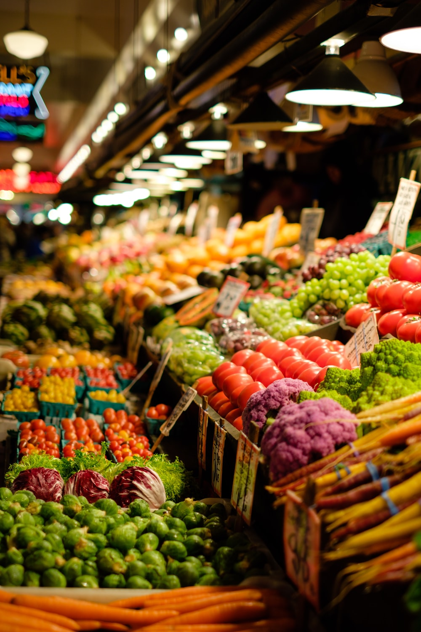
PARTIE I.
LES CONCEPTS CLES DE LA SECURITE ALIMENTAIRE

Slide 4
DEFINITION
La sécurité alimentaire:
La sécurité alimentaire est assurée lorsque toutes les personnes ont, à tout moment, accès économiquement, socialement et physiquement à une nourriture en quantité et qualité suffisantes, qui satisfait leurs besoins nutritionnels et leurs régimes alimentaires, leur permettant de mener une vie active et saine.
(FAO, 1996), Sommet Alimentaire Mondial de 1996 (Rome)
Notes:
La notion de sécurité alimentaire est peu utilisée en France, préférence pour la notion de précarité alimentaire

Slide 5
LA SECURITE ALIMENTAIRE
La définition de la sécurité alimentaire contient 4 concepts distincts, tous liés entre eux et essentiels :
La disponibilité
L’accès
L’utilisation
La stabilité

Slide 6
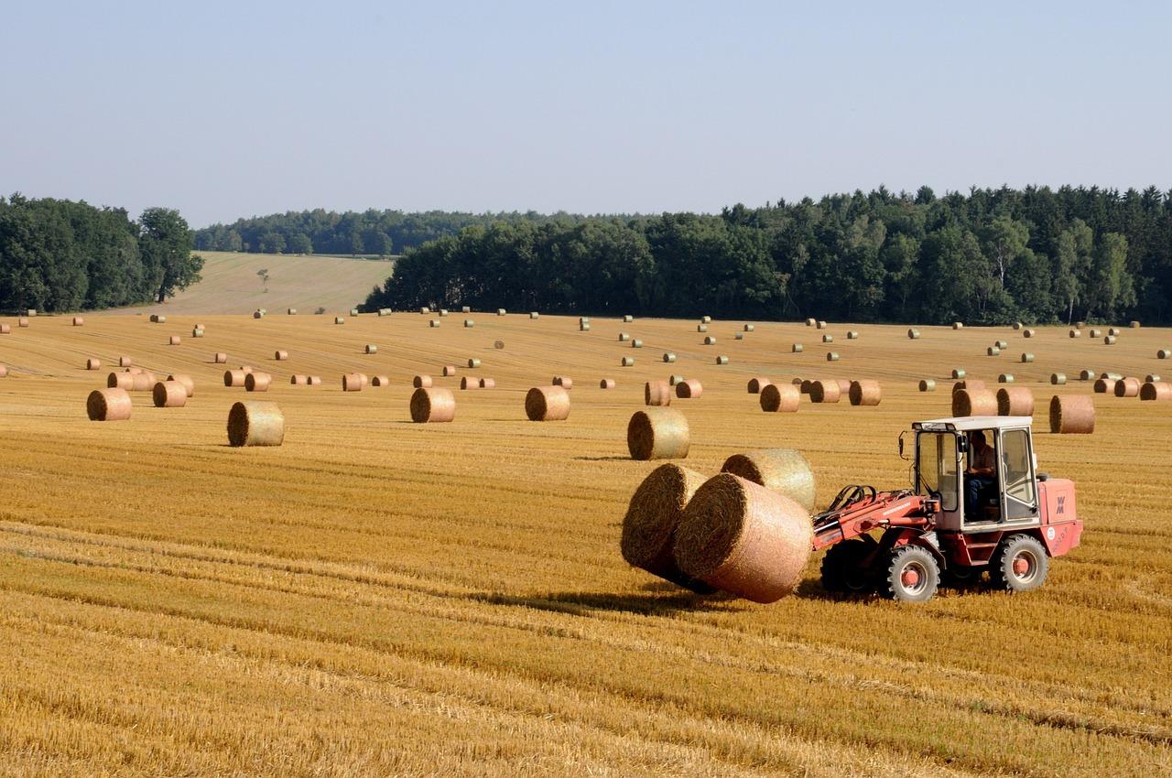
LA SECURITE ALIMENTAIRE – LA DISPONIBILITE
Elle porte sur le côté de l’offre alimentaire. Elle fait référence au stock total de nourriture dans le pays / la région (niveau macro), pour une population, un groupement (ethnie) ou un ménage (niveau micro). Elle est déterminée par le niveau de production alimentaire, les niveaux de provisions et le commerce.
Les facteurs impactant la disponibilité :
Climatiques : sécheresses, inondations
Politiques / militaire : blocus, embargos
Agricoles : faibles niveaux de production
Logistiques : capacités de transport, conditions de stockage

Slide 7
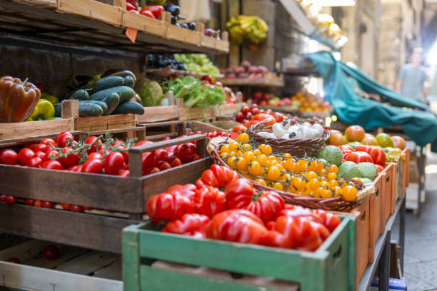
LA SECURITE ALIMENTAIRE – L’ACCES
L’accès fait référence à la capacité d’une population ou d’un ménage de se procurer suffisamment de nourriture pour satisfaire les besoins nutritionnels de tous ses membres.
Les facteurs impactant l’accès :
Economiques : inflation, prix, revenus etc.
Sociaux : discrimination ethnique, religieuse, sociale
Politiques : redistribution des ressources au sein d’une population, organisation du réseau de transport,
Agricoles : accès aux terres, semences etc.

Slide 8
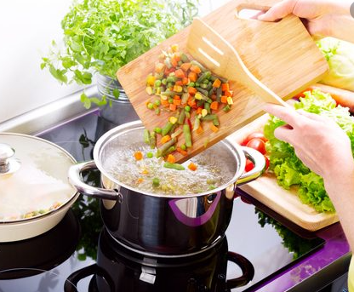
LA SECURITE ALIMENTAIRE – L’UTILISATION
Il s’agit de la manière dont la nourriture est utilisée à un niveau micro (ménage / individuel).
Les facteurs impactant l’utilisation :
Physiologiques : absorption des nutriments
Hygiéniques : qualité de l’eau, conditions sanitaires
Educatifs : connaissance d’une alimentation diversifiée, connaissance des règles de conservation, habitude alimentaire, manière de cuisiner, répartition au sein du ménage
Financière : accès à l’équipement.

Slide 9
LA SECURITE ALIMENTAIRE – LA STABILITE
Les termes « à tout moment » se réfèrent à la dimension de stabilité de la sécurité alimentaire. Ils mettent l’accent sur la possibilité de changement des situations de disponibilité, d’accès ou d’utilisation.
→ Cela implique la nécessité de réduire l’impact de conditions défavorables (évènement climatique, instabilité politique, facteurs économiques) sur la sécurité alimentaire.
De la même manière, si la définition de la sécurité alimentaire évoque « Toutes les personnes », c’est parce que différentes personnes vivent la sécurité alimentaire à différents degrés et seront affectées par des événements défavorables de façon différente.
→ Nous devons donc prendre en compte les variations dans l’état de la sécurité alimentaire des différents groupe de personne pour l’évaluer.

Slide 10
DEFINITION - PRECARITE ALIMENTAIRE
La notion de sécurité alimentaire est peu utilisée en France, on lui préfère généralement celle de précarité alimentaire.
La précarité alimentaire se caractérise par un accès limité ou inexistant à une alimentation sûre, diversifiée, de bonne qualité et en quantité suffisante pour les personnes dont la situation de vulnérabilité résulte de facteurs économiques, sociaux, culturels et environnementaux.
Définition de la précarité alimentaire issue des Etats généraux de l’alimentation et CASF
Notes:
Précarité alimentaire :
«Elle s’inscrit dans le respect du principe de dignité des personnes. Elle participe à la reconnaissance et au développement des capacités des personnes à agir pour elles-mêmes et dans leur environnement. L’aide alimentaire contribue à la lutte contre la précarité alimentaire.
La lutte contre la précarité alimentaire vise à favoriser l'accès à une alimentation sûre, diversifiée, de bonne qualité et en quantité suffisante aux personnes en situation de vulnérabilité économique ou sociale. Art-266-1 du Code de l'action sociale et des familles (CASF) créé par la LMAP en 2018

Slide 11
DEFINITION – AIDE ALIMENTAIRE
L’aide alimentaire en France:
Article 266-1 CASF
(…) La lutte contre la précarité alimentaire mobilise l’Etat et ses établissements publics, les collectivités territoriales, les acteurs économiques, les associations, dans le cadre de leur objet ou projet associatif, ainsi que les centres communaux et intercommunaux d’action sociale, en y associant les personnes concernées.
Article 266-2 du CASF
L’aide alimentaire a pour objet la fourniture de denrées alimentaires aux personnes en situation de vulnérabilité économique ou sociale, assortie de la proposition d’un accompagnement.
Cette aide, qui vise à répondre aux besoins en volume, tout en prenant en compte, dans la mesure du possible, des critères de qualité des denrées alimentaires, est apportée tant par l’Union européenne que par l’Etat ou toute autre personne morale. (…)

Slide 12
ZOOM SUR LE COCOLUPA
Les 8 Groupes de travail du COCOLUPA :
GT 1 Mieux caractériser la précarité alimentaire et les parcours des personnes en situation de précarité alimentaire
GT2 Clarifier la gouvernance nationale et territoriale de la politique de lutte contre la précarité alimentaire
GT3 Mutualiser les connaissances afin de permettre l’essaimage des bonnes pratiques et inspirer de nouveaux modèles
GT4 Rapprocher les acteurs de l’économie sociale et solidaires intervenant sur la chaine de production/transformation/transport/distribution, et créer des partenariats pour des filières solidaires
GT5 Rendre la politique de lutte contre la précarité alimentaire participative et inclusive en co-construction avec les personnes concernées
GT6 Favoriser l'accès à une alimentation favorable à la santé
GT7 Diversifier les sources d’approvisionnement tout en intégrant les enjeux liés au développement durable
GT8 Encourager et favoriser la création et le développement de toutes formes d’accès à l’alimentation, émancipatrices pour les personnes et durables.

Slide 13
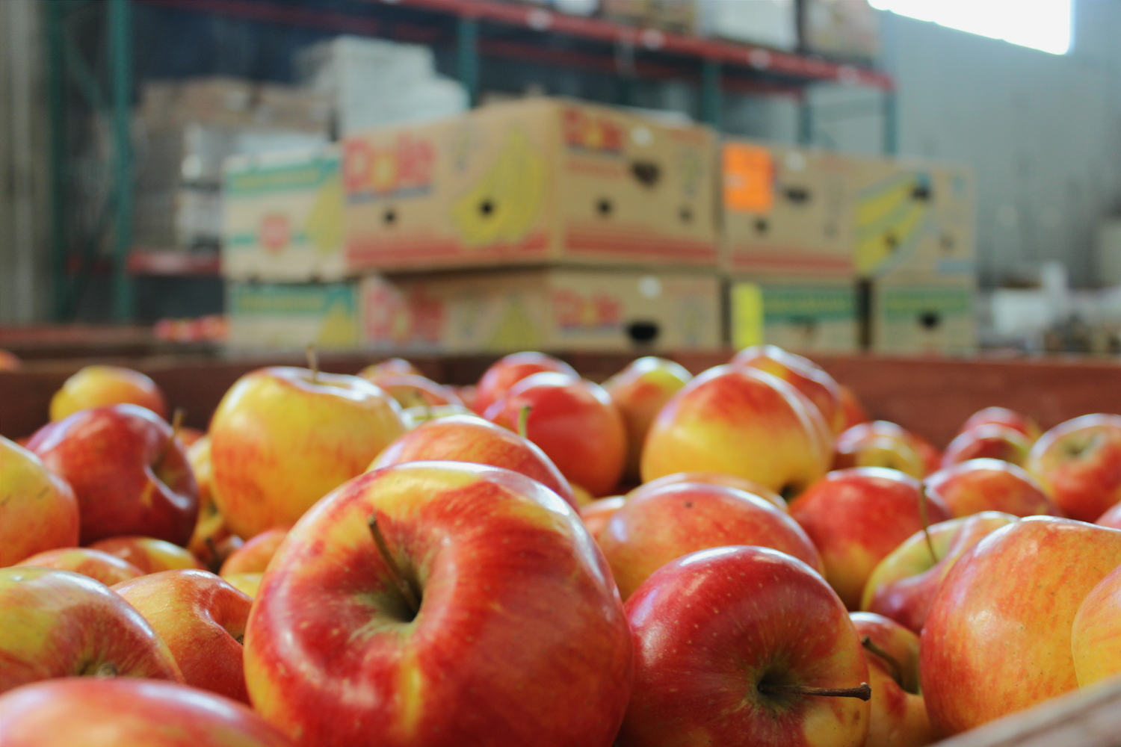
PARTIE II.
LES DONNEES EXISTANTES EN FRANCE

Slide 14
LES DONNEES DISPONIBLES AU NIVEAU NATIONAL
Au niveau national, on distingue trois types de données disponibles:
Les données de l’aide alimentaire sur la fréquentation des dispositifs via le SIAA (l’outil national du système d’information de l’aide alimentaire)
Ces données sont concentrées sur la fréquentation des centres de distribution, genre, tranche d’âge, volume de denrées distribuées ou fournies par catégorie et département + enquête INSEE en 2021
Les données socio-économiques de la statistique publique (taux de pauvreté monétaire, revenus, composition ménage, suivi des prix, etc...)
Les études en population générale ou ciblée incluant des questions sur accès alimentation / nutrition (ABENA et ANSES-INCA, CREDOC Consommations alimentaire, INSEE aide alimentaire, à venir INSEE SDF 2025)
Notes:
Données disponibles sur les profils etc….
Bémol sur la stat publique

Slide 15
LIMITES DES DONNEES DISPONIBLES
Les données se concentrent sur la fréquentation des dispositifs et pas sur l’état d’insécurité alimentaire.
Les données manquent parfois de cohérence selon les enquêtes, les méthodologies changeantes, ou à cause du double comptage.
Les données ne sont pas accessibles de manière égale en fonction de l’échelle et du territoire.
Les données ne prennent en compte ni la satisfaction, ni les dimensions sociales et culturelles.
Les populations invisibles ne sont pas intégrées dans la statistique nationale
Notes:
9,2 millions de Français vivaient sous le seuil de pauvreté monétaire, 2019 INSEE
2-4 millions de personnes usagers de l’aide alimentaire en France, Juin 2022 INSEE
+7,3% d’inscriptions à l’aide alimentaire en 2020 par rapport à 2019, Juillet 2021 DREES
Environ 8 millions de personnes en insécurité alimentaire, 2015 ANSES

Slide 16
LES DONNEES DISPONIBLES AU NIVEAU NATIONAL
17% de la population en situation de pauvreté / 10,8 M – INSEE (incluant estimation invisibles)
14 % de la population de France métropolitaine en situation de privation matérielle et sociale début 2022 (13,4% avant COVID) - INSEE
35 à 40% de non recours aux prestations sociales – DREES
8 M de personnes en insécurité alimentaire en 2015 (pas d’update depuis) - ANSES
16% des Français déclarent ne pas manger assez en novembre 2022 (+ 6pts par rapport à 2021 et 2018) - CREDOC
Se nourrir coûte 25 % plus cher qu’en septembre 2021 – UFC Que choisir
Jusqu’à + 40% de fréquentation AA lors de la campagne d’hiver – Restos du coeur
Notes:
https://www.observationsociete.fr/revenus/pauvrete/pauvresnoncomptes-2/#note-5801-1

Slide 17
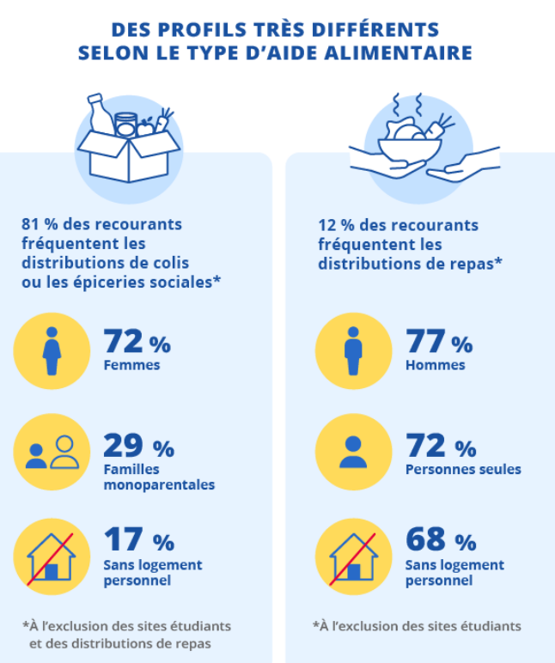
LES DONNEES DISPONIBLES AU NIVEAU NATIONAL
Entre 2 et 4 millions de personnes fréquentant l’aide alimentaire selon cette enquête de l’INSEE
Notes:
https://www.observationsociete.fr/revenus/pauvrete/pauvresnoncomptes-2/#note-5801-1

Slide 18
Notes:
https://www.observationsociete.fr/revenus/pauvrete/pauvresnoncomptes-2/#note-5801-1

Slide 19
LES DONNEES DISPONIBLES AU NIVEAU DU TERRITOIRE
Au niveau territorial, on distingue deux types de données disponibles:
Les données statistiques existantes sur les territoires
Les données collectées dans des études additionnelles menées par les acteurs du territoire (données quantitatives et qualitatives)

Slide 20
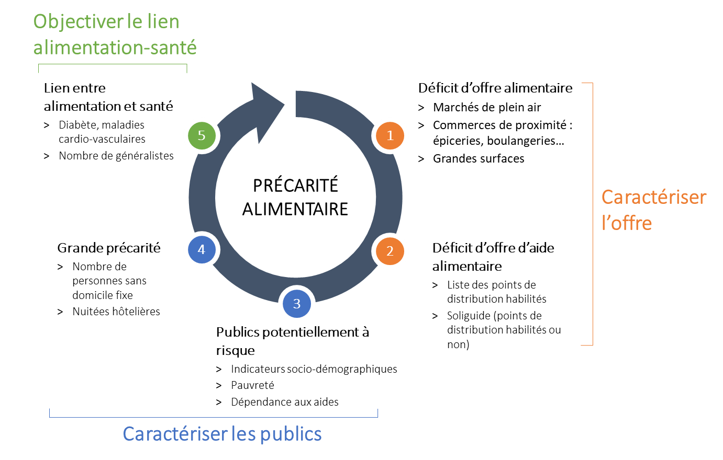
EXEMPLES DE DIAGNOSTICS TERRITORIAUX
Le diagnostic de la Précarité alimentaire en Ile de France réalisé par l’ANSA et le Crédoc dans le cadre de France Relance
Il s’agit là d’un exemple de diagnostic mobilisant des données statistiques déjà existantes.
L’Ansa et le Crédoc ont choisi 5 axes d’analyse compilant différentes données.
Lien du diagnostic : https://ansa-precarite-alimentaire.credoc.fr/

Slide 21
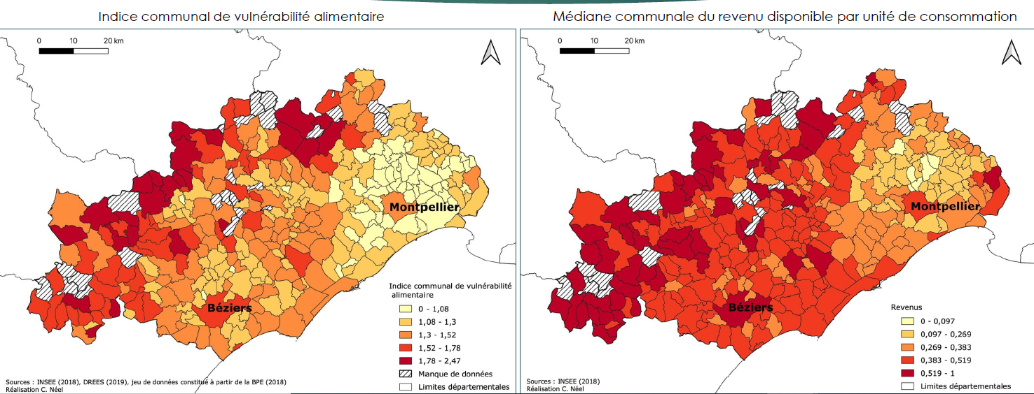
EXEMPLES DE DIAGNOSTICS TERRITORIAUX
L’indice Vobsalim/INRAE au niveau communal à Montpellier - OBSOALIM34
:
Cet indice mesure la vulnérabilité alimentaire au niveau communal en passant par les besoins des populations.
Il prend en compte 4 dimensions de la vulnérabilité alimentaire:
Monétaire (revenu disponible)
Socio-économique (chômage, famille monoparentale, personne seule, jeunes non insérés)
Santé (âge, indicateur d’accessibilité potentielle localisée à l'offre de soins)
Mobilitaire (non motorisation, temps d’accès grande surface)

Slide 22
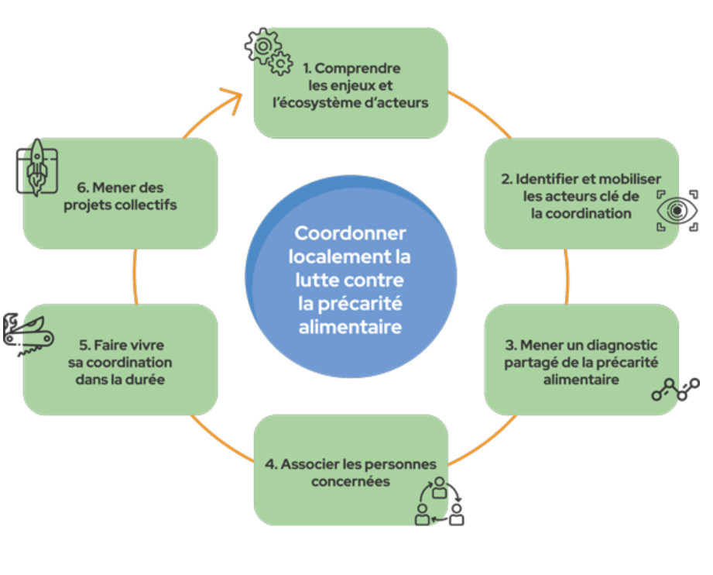
REFERENCES METHODOLOGIQUES POUR LES DIAGNOSTICS TERRITORIAUX
De nombreuses références méthodologiques existent pour diagnostiquer au mieux la précarité alimentaire dans un territoire.
Par exemple, la boite à outils Alim’activ de l’ANSA « Coordonner localement la lutte contre la précarité alimentaire ».
L’outil N°15 propose notamment une liste d’indicateurs relatifs à la précarité alimentaire.

Slide 23
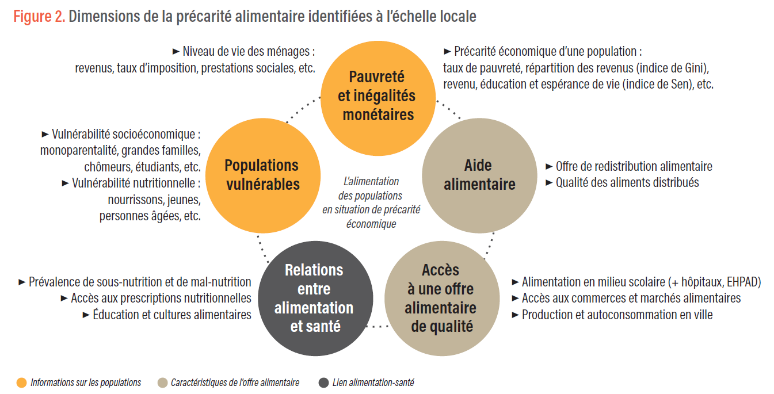
REFERENCES METHODOLOGIQUES POUR LES DIAGNOSTICS TERRITORIAUX
Autre exemple: le Policy Brief N°10 de la Chaire Unesco Alimentation du monde, « Diagnostiquer la précarité alimentaire à une échelle locale». Ce document:
Lie précarité économique et sociale et paysage alimentaire.
Mobilise 5 familles d’indicateurs.

Slide 24
REFERENCES METHODOLOGIQUES POUR LES DIAGNOSTICS TERRITORIAUX
Le GT1 du COCOLUPA a aussi créé un guide pour la réalisation d’un diagnostic de la précarité alimentaire à l’échelle locale
Regroupement des différents outils existants.
Typologie d’indicateurs proposée :
Les déterminants individuels de la privation alimentaire
Les états de santé liés à l’alimentation
Le paysage et l’environnement alimentaire
La satisfaction alimentaire des personnes

Slide 25
ETUDES ADDITIONNELLES LOCALES
Des études additionnelles locales, quantitatives et qualitatives, sont nécessaires et doivent être menées par les acteurs de terrain du territoire, institutionnels comme associatifs, afin de cibler un public, une problématique, un territoire plus restreint.
→ Par exemple, vous pouvez consulter la liste des diagnostics ACF réalisées depuis 2019 en France, et notamment à Marseille.
https://www.actioncontrelafaim.org/missions/france/

Slide 26
MESURE DE LA SECURITE ALIMENTAIRE AU NIVEAU DES MENAGES ET INDIVIDUS
Des études additionnelles plus locales permettent de collecter des indicateurs concernant les ménages et les individus:
→ Les questions administrées directement à la personne révèlent certaines dimensions de son comportement alimentaire:
Fréquence et diversité alimentaire, pouvant inclure des déterminants nutritionnels
Stratégies d’adaptation ou perception de l’insuffisance
→ Ces indicateurs peuvent aussi de capturer un état à un instant donné, ou de réaliser un suivi d’impact.
Ces données peuvent ensuite être analysées en complément des données existantes au niveau du territoire.

Slide 27
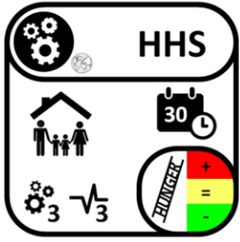
EXEMPLE D’INDICATEUR : L’INDICE DOMESTIQUE DE LA FAIM (HHS)
L’indice domestique de la faim est un indicateur proxy de l’accès alimentaire des ménages, mesurant la perception de faim des personnes interrogées au travers de trois questions portant sur la fréquence d’apparition d’une situation pendant le mois précédent. Selon la gravité des fréquences de survenue de la situation, le ménage est ensuite considéré en situation de faim sévère, modérée ou limitée.
Q1. Au cours du mois dernier, est-il arrivé qu’il n’y ait pas de nourriture à manger de toute sorte dans votre maison en raison du manque de ressources pour obtenir de la nourriture?
Q2. Au cours du mois dernier, êtes-vous vous ou un membre du ménage allés vous coucher le soir en ayant faim parce qu'il n'y avait pas assez de nourriture?
Q3 Au cours du mois dernier avez-vous vous ou un membre du ménage passer une journée et une nuit sans rien manger du tout parce qu’l n'y avait pas assez de nourriture?
Fréquence:
1 = Rarement (1 à 2 fois)
2 = Parfois (3 à 10 fois)
3 = Souvent (plus de 10 fois)

Slide 28
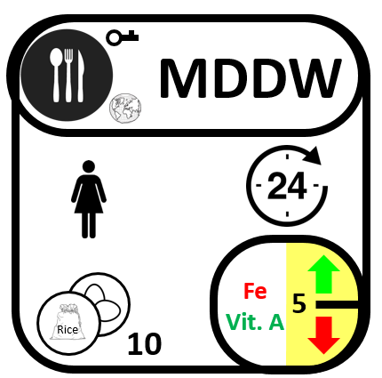
LA DIVERSITE ALIMENTAIRE MINIMALE POUR LES FEMMES (MDDW)
L’indice de diversité alimentaire minimal pour les femmes permet de rendre compte de l’adéquation du régime alimentaire en micronutriments des femmes en âge de procréer. Il permet de calculer la prévalence de la consommation d’au moins 5 groupes alimentaires parmi 10 groupes le jour précédent, favorisant probablement la consommation de protéines animales, des légumineuses, et des fruits ou légumes.
1. Céréales, tubercules blancs, racines blanches et plantains | 6. Œufs
2. Légumineuses (haricots, pois, lentilles) | 7. Légumes aux feuilles vert foncé
3. Noix et graines | 8. Autres légumes et fruits riches en vitamine A
4. Produits laitiers | 9. Autres légumes
5. Viandes, volailles et poissons | 10. Autres fruits

Slide 29
L’INDICE DE STRATEGIE DE SURVIE (CSI)
L’indice de stratégie de survie est un indicateur proxy de l’accès alimentaire des ménages et de la sécurité des moyens d’existence. Il mesure le recours à différentes stratégies déployées par les individus pendant les 7 jours précédent le questionnaire.
Pendant les 7 derniers jours, combien de fois vous est il arrivé de :
Manger des aliments moins appréciés / moins cher ?
Emprunter de la nourriture ou dépendre de l'aide d'amis ou de parents ?
Limiter la taille des portions au repas ?
Réduire la consommation des adultes en faveur des enfants ?
Réduire le nombre de repas pris dans la journée ?

Slide 30
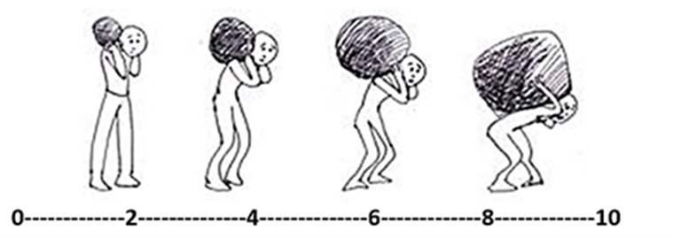
L’ECHELLE DE DETRESSE
L’échelle de détresse est une mesure subjective du ressenti de la souffrance psychologique, issue d’ACF. L’échelle est auto-administrée : elle donne donc la possibilité à l’usager de s’auto-évaluer en toute autonomie.
On considère qu’il y a de la détresse quand le score est supérieur à 6 et une amélioration quand il y a une diminution des scores à la sortie.

Slide 31
L’ECHELLE DE PERCEPTION SOCIALE
L’échelle de perception de soutien social une mesure subjective de la souffrance au niveau des relations sociales, issue d’ACF.
On considère qu’il y a peu de soutien social si le score est inférieur ou égal à 4 et une amélioration du soutien quand il y a une augmentation du score à la sortie.

Slide 32
D’AUTRES INDICATEURS QUANTI ET QUALI
Indicateur sur régime alimentaire basé sur recommandations du PNNS, nb de repas
Equipement/espace nécessaire au stockage, préparation et partage des repas
Indicateurs autour de l’environnement alimentaire : type d’approvisionnements alimentaires , parcours alimentaires, etc… + barrières d’accès à une alimentation suffisante, saine et équilibrée (transports, accessibilité physique, etc…)
Indicateurs autour des préférences et contraintes spécifiques alimentaires (nourriture pour bébés, allergies, diabète…) et accès à une alimentation respectant ces besoins spécifiques
Indicateurs INSEE privation matérielle et sociale ou encore pauvreté en conditions de vie
Connaissances sur enjeux alimentaires et nutritionnels, sur enjeux système alimentaire, etc…
Accès à une alimentation de qualité : quelle définition de la qualité, quelles contraintes
Notion de plaisir, lien social autour de l’alimentation, etc…
Liste non exhaustive (travail en cours, travail Observatoire Terres de Lorraine, autres projets…)

